Slide 1

GPU动态并行
CUDA

Slide 2
GPU动态并行
动态并行概念
动态并行特点

Slide 3
动态并行概念
动态并行是与静态并行相对的概念
动态并行指在GPU上动态创建内核并同步内核执行
通过动态并行技术可以在内核运行时设置线程模型配置
动态并行技术有效减少GPU、CPU间执行权限的切换和数据传输

Slide 4
动态并行特点
线程网格、线程块、线程模型配置以及内核函数启动方式在动态并行中仍然适用
动态并行中内核执行分为两类：父内核执行(父线程、父线程块、父线程网格)、子内核执行(子线程 、子线程块、子线程网格)
父内核执行由主机程序发起、子内核执行由父内核执行发起
父内核在其所创建的所有子内核执行完成后才能结束
父内核与子内核共享全局(global)和常量(constant)内存
父内核与子内核具有各自独立的本地(local)和共享(share)内存

Slide 5
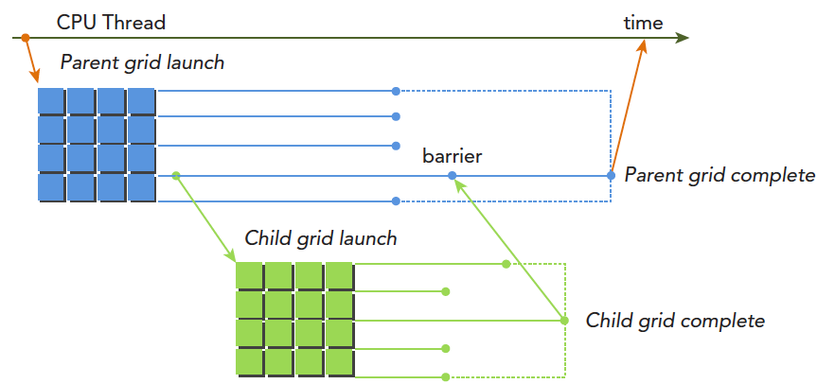
动态并行特点

Slide 6
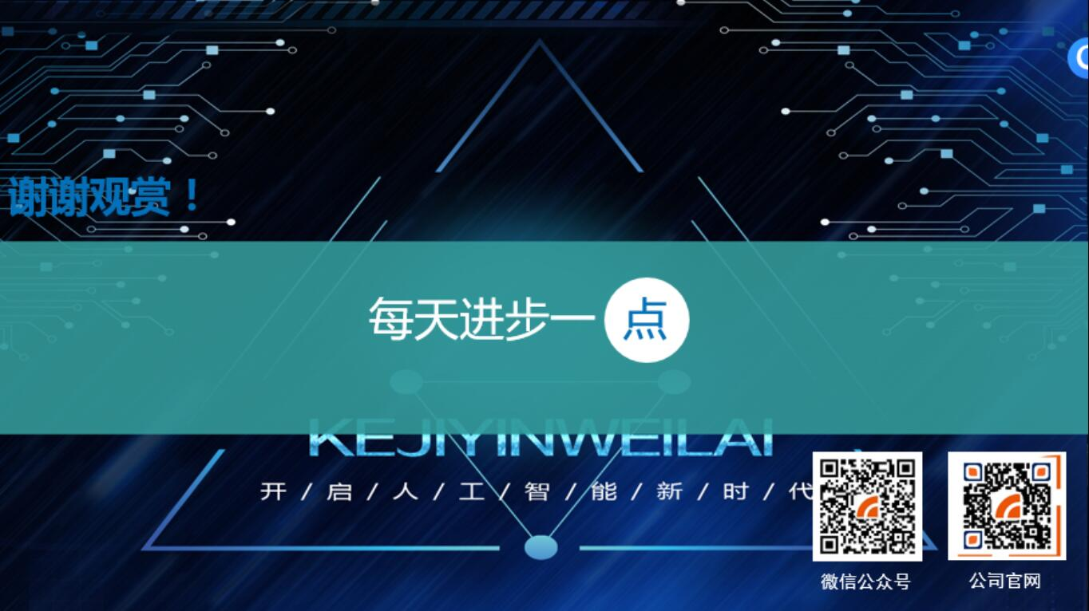
微信公众号
公司官网

